Slide 1
Capitulo 1
El Trasatlántico RMS Titanic I

Slide 2

Motivación
¿Viste la película del Titanic?
¿El Titanic se choco?

Slide 3
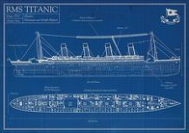
Planos del trasatlántico
I. Idea Inicial:
La idea de construir el Titanic surgió en un contexto de competencia entre las principales compañías navieras de la época, como la White Star Line, la Cunard Line y otras, por tener los barcos más grandes y lujosos en la ruta del Atlántico Norte. La White Star Line, dirigida por J. Bruce Ismay, quería construir una nueva clase de barcos que fueran los más grandes, lujosos y seguros del mundo.

Slide 4
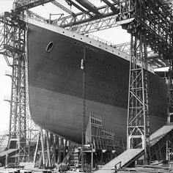
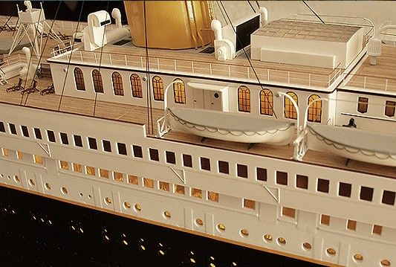
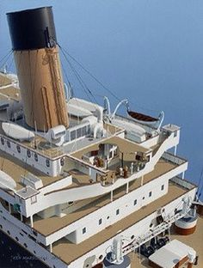
II. Diseño y Construcción:
El diseño del Titanic estuvo a cargo del ingeniero naval escocés Thomas Andrews y su equipo de la empresa Harland and Wolff en Belfast, Irlanda del Norte. El barco fue diseñado con un énfasis en la comodidad y el lujo, con instalaciones que incluían piscinas, gimnasios, bibliotecas y lujosos salones.

Slide 5

La construcción del Titanic comenzó el 31 de marzo de 1909 en los astilleros de Harland and Wolff. El proceso de construcción involucró a miles de trabajadores y duró alrededor de dos años. El barco se completó en marzo de 1912 y fue sometido a pruebas de mar antes de su viaje inaugural.

Slide 6
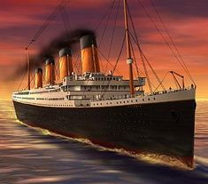
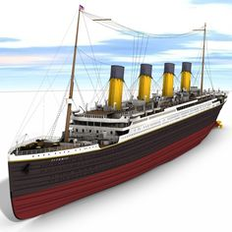
III. Características del Titanic:
El Titanic era un barco de dimensiones impresionantes para su época. Tenía una longitud de aproximadamente 269 metros, una altura de 53 metros desde la quilla hasta la chimenea, y pesaba alrededor de 46,000 toneladas. Estaba equipado con avanzadas tecnologías de navegación y seguridad para la época, incluyendo un sistema de compartimentos estancos y puertas herméticas para prevenir el hundimiento en caso de colisión.

Slide 7
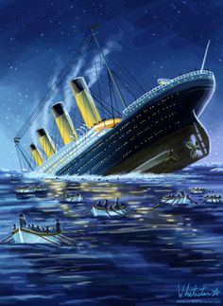
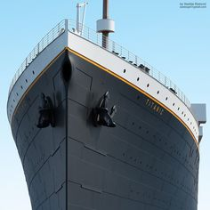

IV. Características del Titanic:
El Titanic era un barco de dimensiones impresionantes para su época. Tenía una longitud de aproximadamente 269 metros, una altura de 53 metros desde la quilla hasta la chimenea, y pesaba alrededor de 46,000 toneladas. Estaba equipado con avanzadas tecnologías de navegación y seguridad para la época, incluyendo un sistema de compartimentos estancos y puertas herméticas para prevenir el hundimiento en caso de colisión.

Slide 8
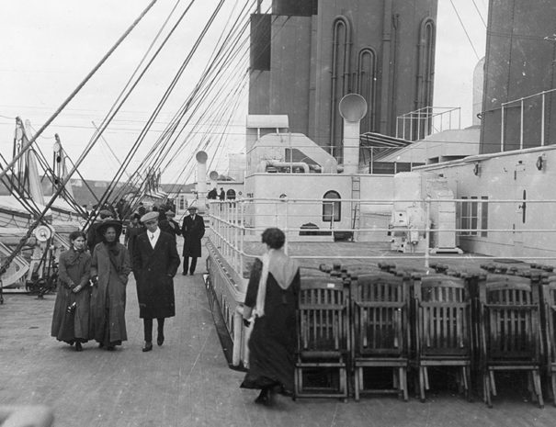
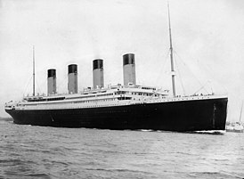
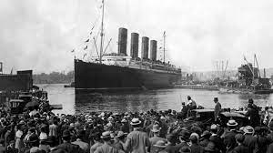
V. Viaje Inaugural:
El Titanic zarpo de Southampton, Inglaterra, el 10 de abril de 1912 en su viaje inaugural con destino a Nueva York, Estados Unidos. A bordo había pasajeros de diferentes clases sociales, desde ricos magnates hasta inmigrantes en busca de una vida mejor en América.

Slide 9
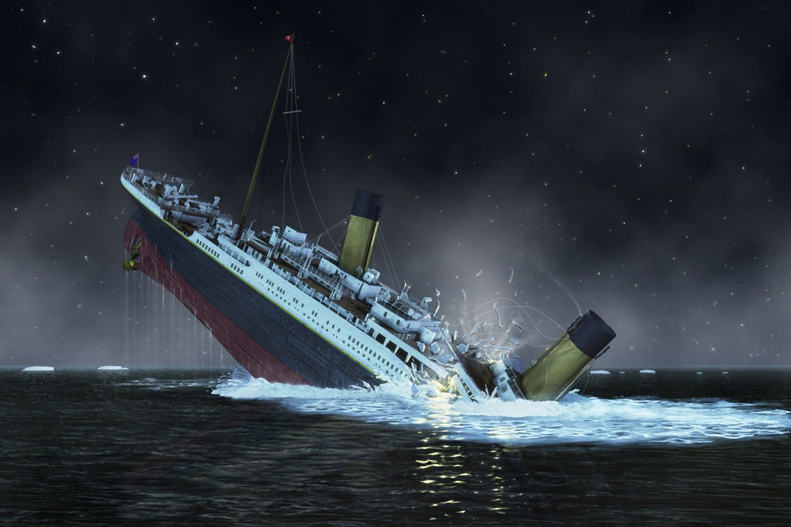
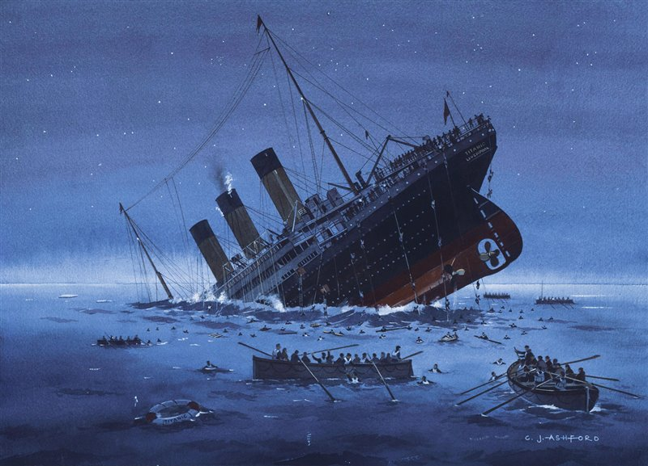
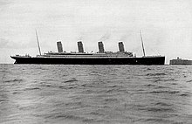
VI. Trágico Hundimiento:
Sin embargo, la fama del Titanic no fue solo por su tamaño y lujo, sino por su trágico destino. La noche del 14 al 15 de abril de 1912, el Titanic chocó contra un iceberg en el Atlántico Norte y se hundió en cuestión de horas. A pesar de los esfuerzos de rescate, más de 1,500 personas perdieron la vida en el que se convirtió en uno de los desastres marítimos más conocidos de la historia.

Slide 10
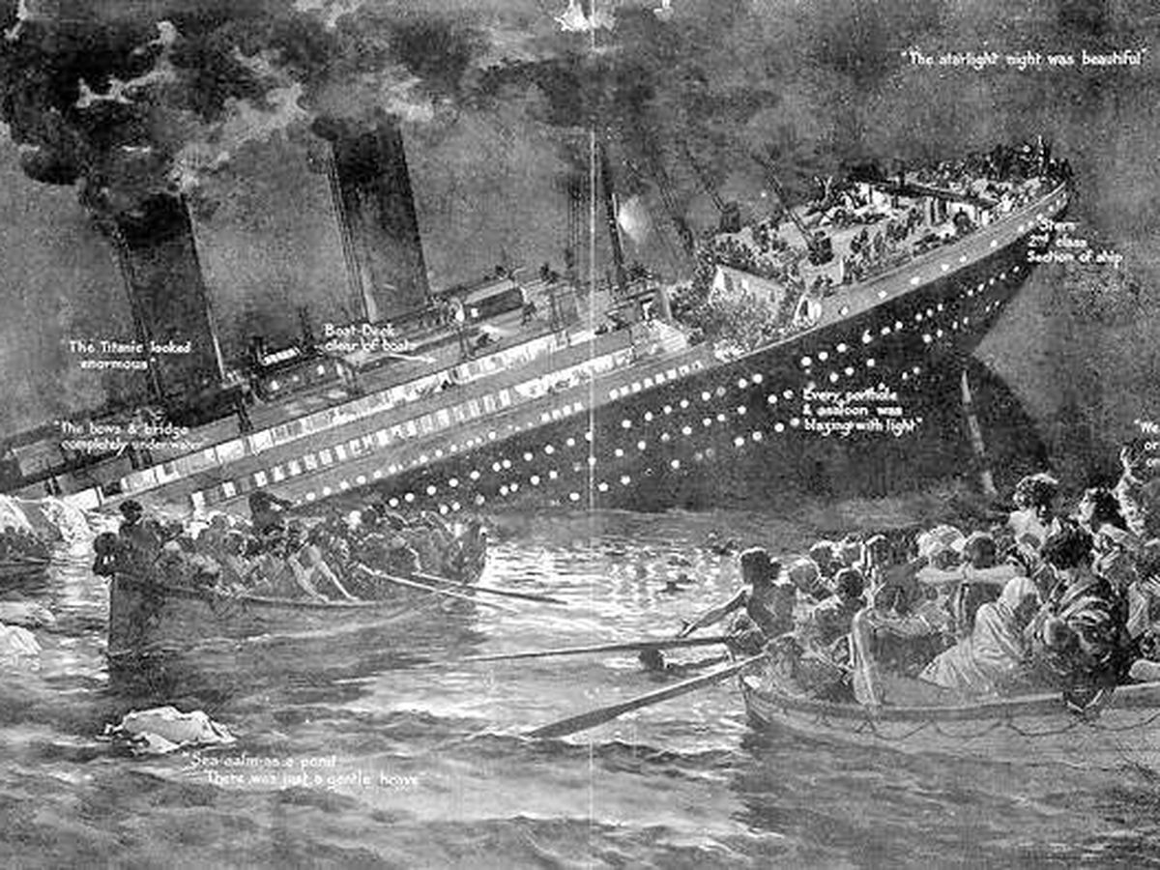
El hundimiento del Titanic tuvo un impacto duradero en la industria naviera y en la conciencia pública sobre la seguridad en el mar. Las investigaciones posteriores al desastre llevaron a la implementación de regulaciones más estrictas en cuanto a la seguridad de los buques y a la mejora de los estándares de construcción y navegación.

Slide 11
Trabajemos Juntos

Slide 12
1
¿Cuándo zarpó el RMS Titanic en su fatídico viaje inaugural?
El RMS Titanic zarpó el 10 de abril de 1912 desde Southampton, Inglaterra.
2
¿Cuántas personas estaban a bordo del RMS Titanic cuando se hundió?
Se estima que había alrededor de 2,224 personas a bordo, entre pasajeros y tripulación.

Slide 13
3
¿Cuál fue la causa principal del hundimiento del RMS Titanic?
El hundimiento del Titanic fue causado por una colisión con un iceberg en la noche del 14 al 15 de abril de 1912, que provocó daños catastróficos en el casco del barco.
4
¿Cuántos botes salvavidas tenía el RMS Titanic y cuántas personas podían albergar en total?
El Titanic llevaba 20 botes salvavidas y 4 balsas plegables, con una capacidad total para albergar aproximadamente 1,178 personas, muy por debajo del número total de pasajeros y tripulantes a bordo.

Slide 14
5
¿Cuál fue el destino final del RMS Titanic antes de su hundimiento?
El Titanic se dirigía hacia la ciudad de Nueva York en su viaje inaugural, pero nunca llegó a su destino, ya que se hundió en el Atlántico Norte después de la colisión con el iceberg.

